Slide 1
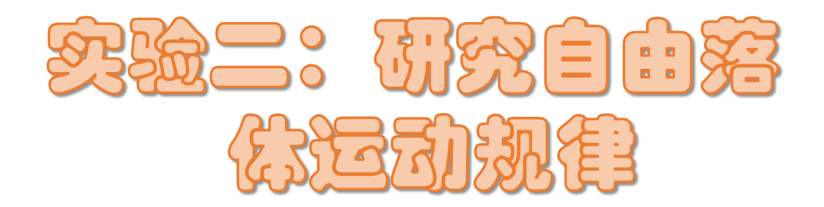

Slide 2
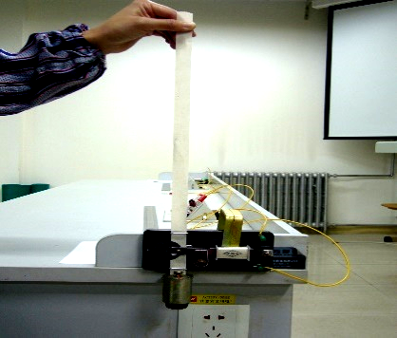
  实验原理：
  重锤带着纸带竖直下落时，空阻较小，可近似认为重锤做自由落体运动。根据纸带点迹信息可研究自由落体运动规律。
  实验器材：
  打点计时器，纸带（1m长），重锤，刻度尺
  实验步骤：
  （1） 固定打点计时器；
  （2） 纸带穿过限位孔且置于墨粉纸盘下方，纸带下端与重锤相连，
  重锤靠近打点计时器 ；
  （3） 手捏纸带上端，将其拉至竖直状态，保持重锤静止；
  （4） 接通电源，松手，重锤带着纸带一起自由下落；
  （5） 打点结束，关闭电源；
  （6） 纸带反面使用，重复实验。

Slide 3

  1. 固定打点计时器时要保证两限位孔位于同一竖直线，
  以减小纸带受到的摩擦阻力；
  2. 先接通电源，后释放重锤和纸带；
  3. 松手前确保纸带处于竖直状态；
  4. 建议多打几条纸带，选取所打点迹清晰，且呈一条
  直线的纸带进行研究。

Slide 4

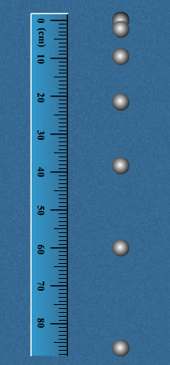
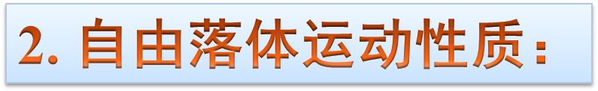
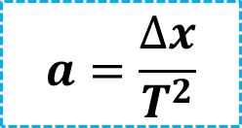
***
物体只在重力作用下，从静止开始下落的运动。
x₁
***
x₂
x₃
x₄
v_{i} = 0的匀加速直线运动
x₅
△x = x₂-x₁ = x₃-x₂ = x₄-x₃ = …
= aT²
x₆

Slide 5
数据处理
  1．选取纸带、确定计数点并进行测量
  （1）选择纸带中较清晰的一面；
  （2）舍掉开头过于密集的点迹，确定计数起点（0点）；
  （3）0点之后相邻各点依次记为1、2、3…
0
1
2
3
4
5
6
7

Slide 6
  2．相邻相等时间间隔位移差的计算
  计算方式：测量0点到各点间位移，计算相邻各点间位移x_{i} (i = 1、2、3…)，之后计算相邻相等时间间隔(0.02s)位移差x_{i+1}-x_{i}
x₁
x₂
x₃
x₄
x₅
x₆
x₇
0
1
2
3
4
5
6
7
计数点 | 0 | 1 | 2 | 3 | 4 | 5 | 6 | 7
各点与0点间距离 （cm）
相邻各点间距离x_{i} （cm）
相邻相等时间间隔距离差x_{i+1}-x_{i}（cm）
0
注意：刻度尺读数时需要估读（以cm为单位，保留小数点后两位）！

Slide 7

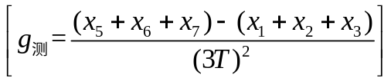
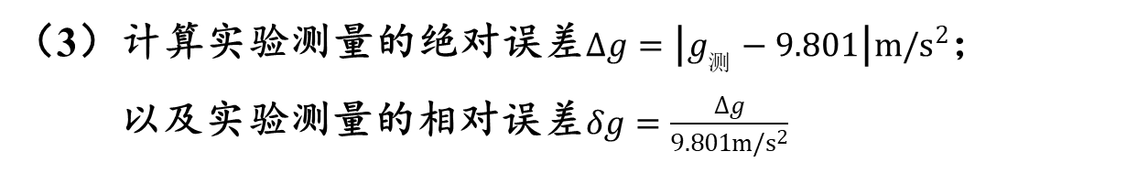
  3．分析结果
  （1）经数据分析，在误差允许范围内，相邻相等时间间隔
  内的位移差_____，由此说明自由落体运动规律______

